Slide 1

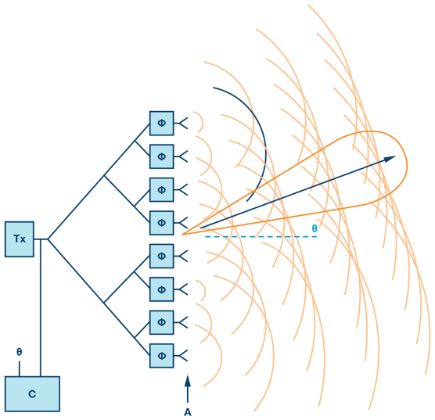
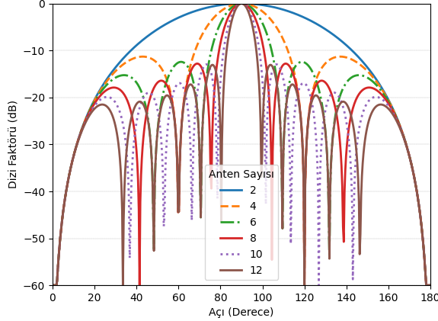
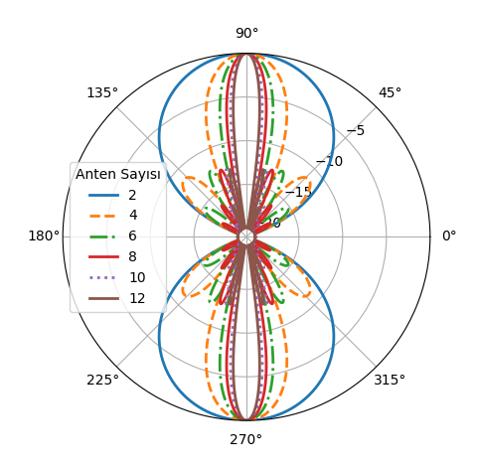

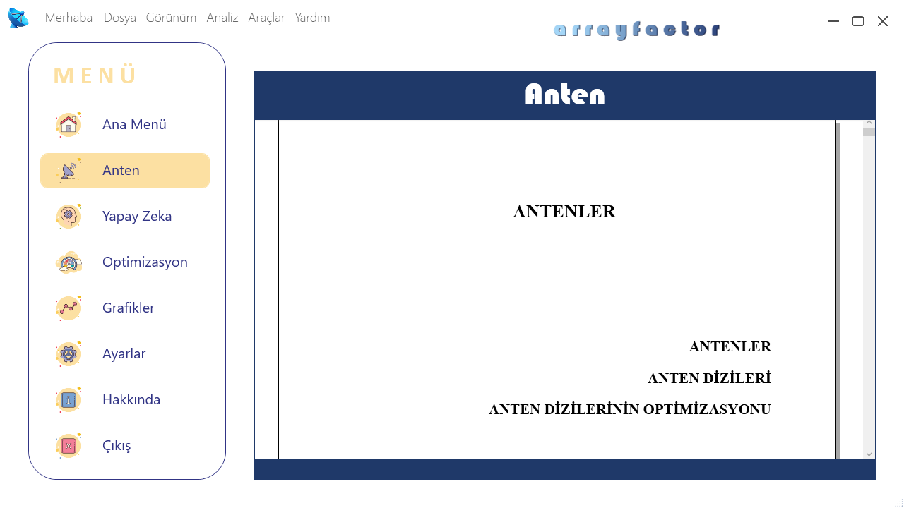
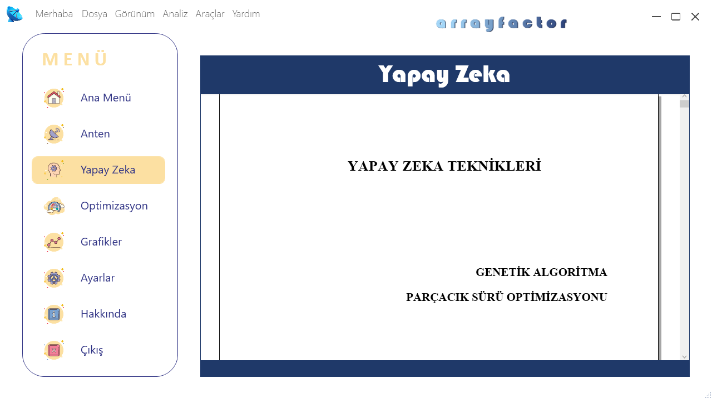
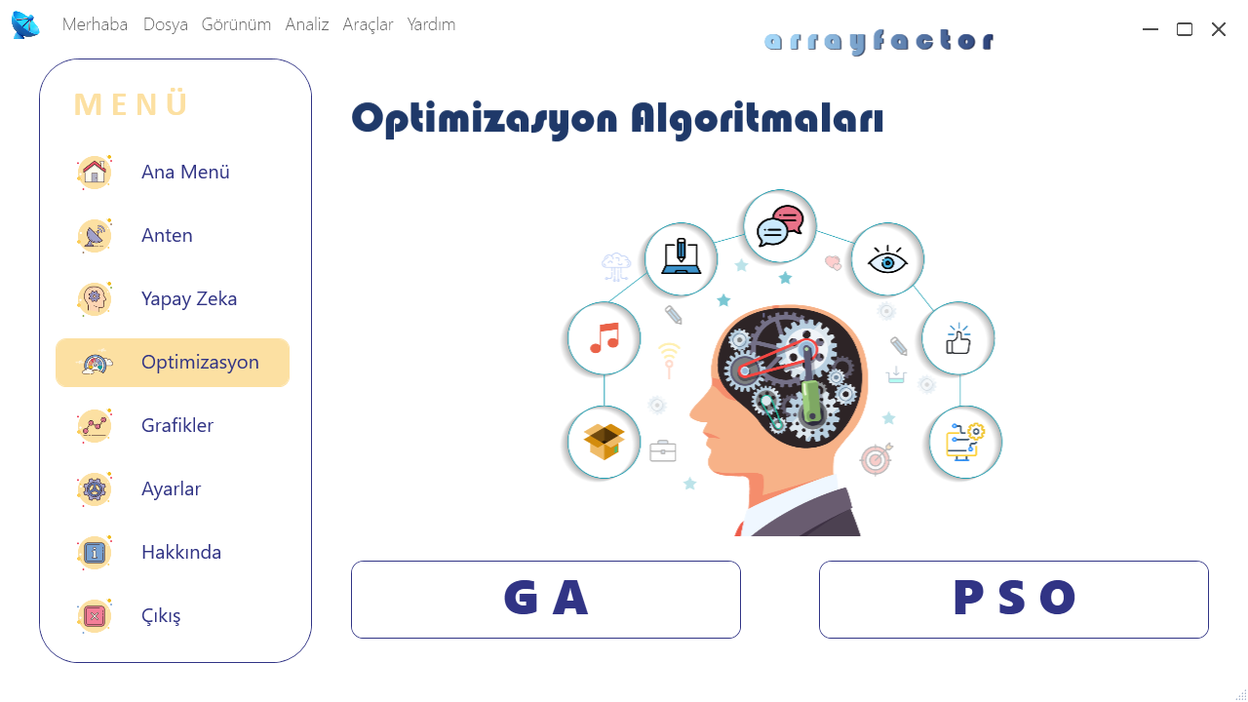
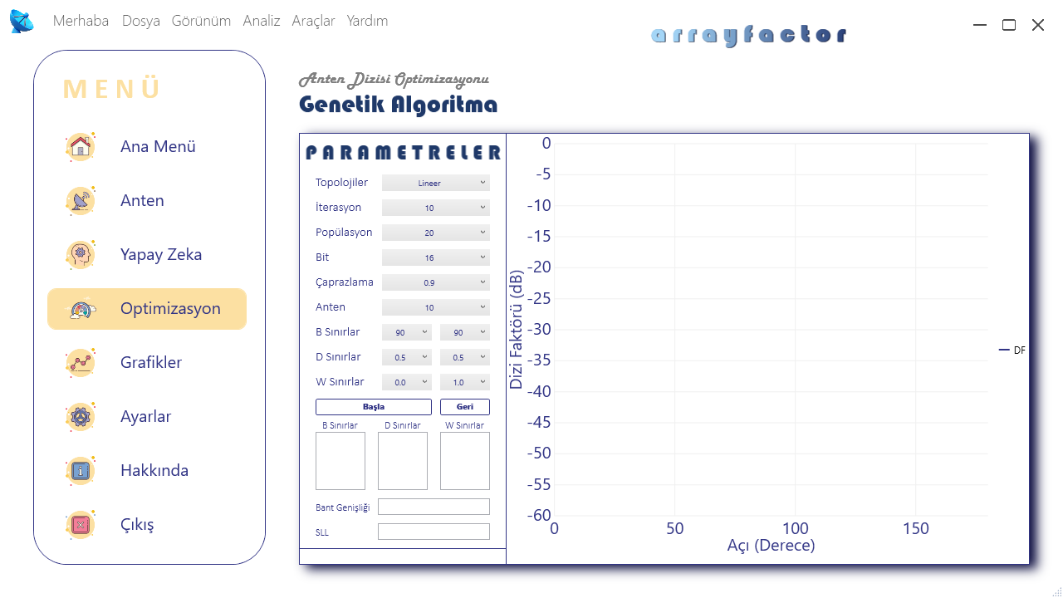
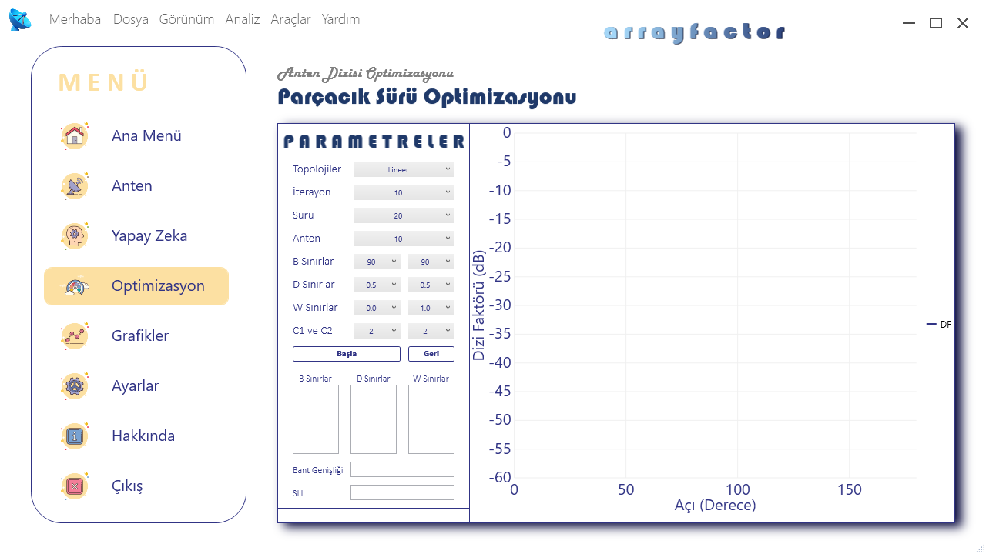
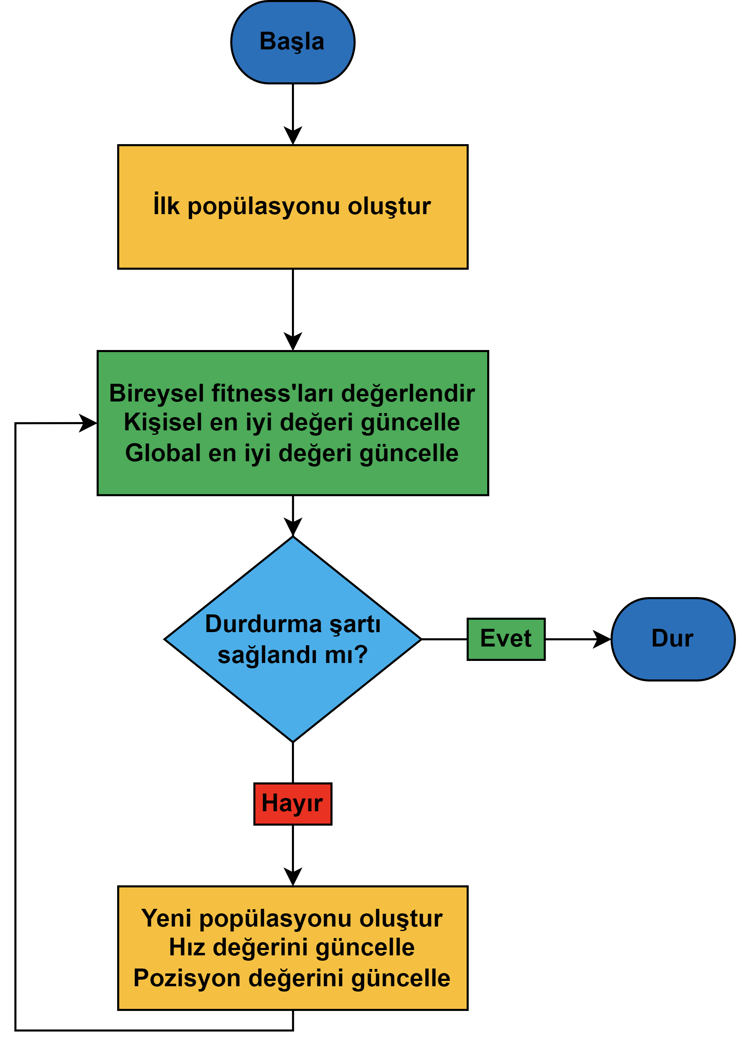
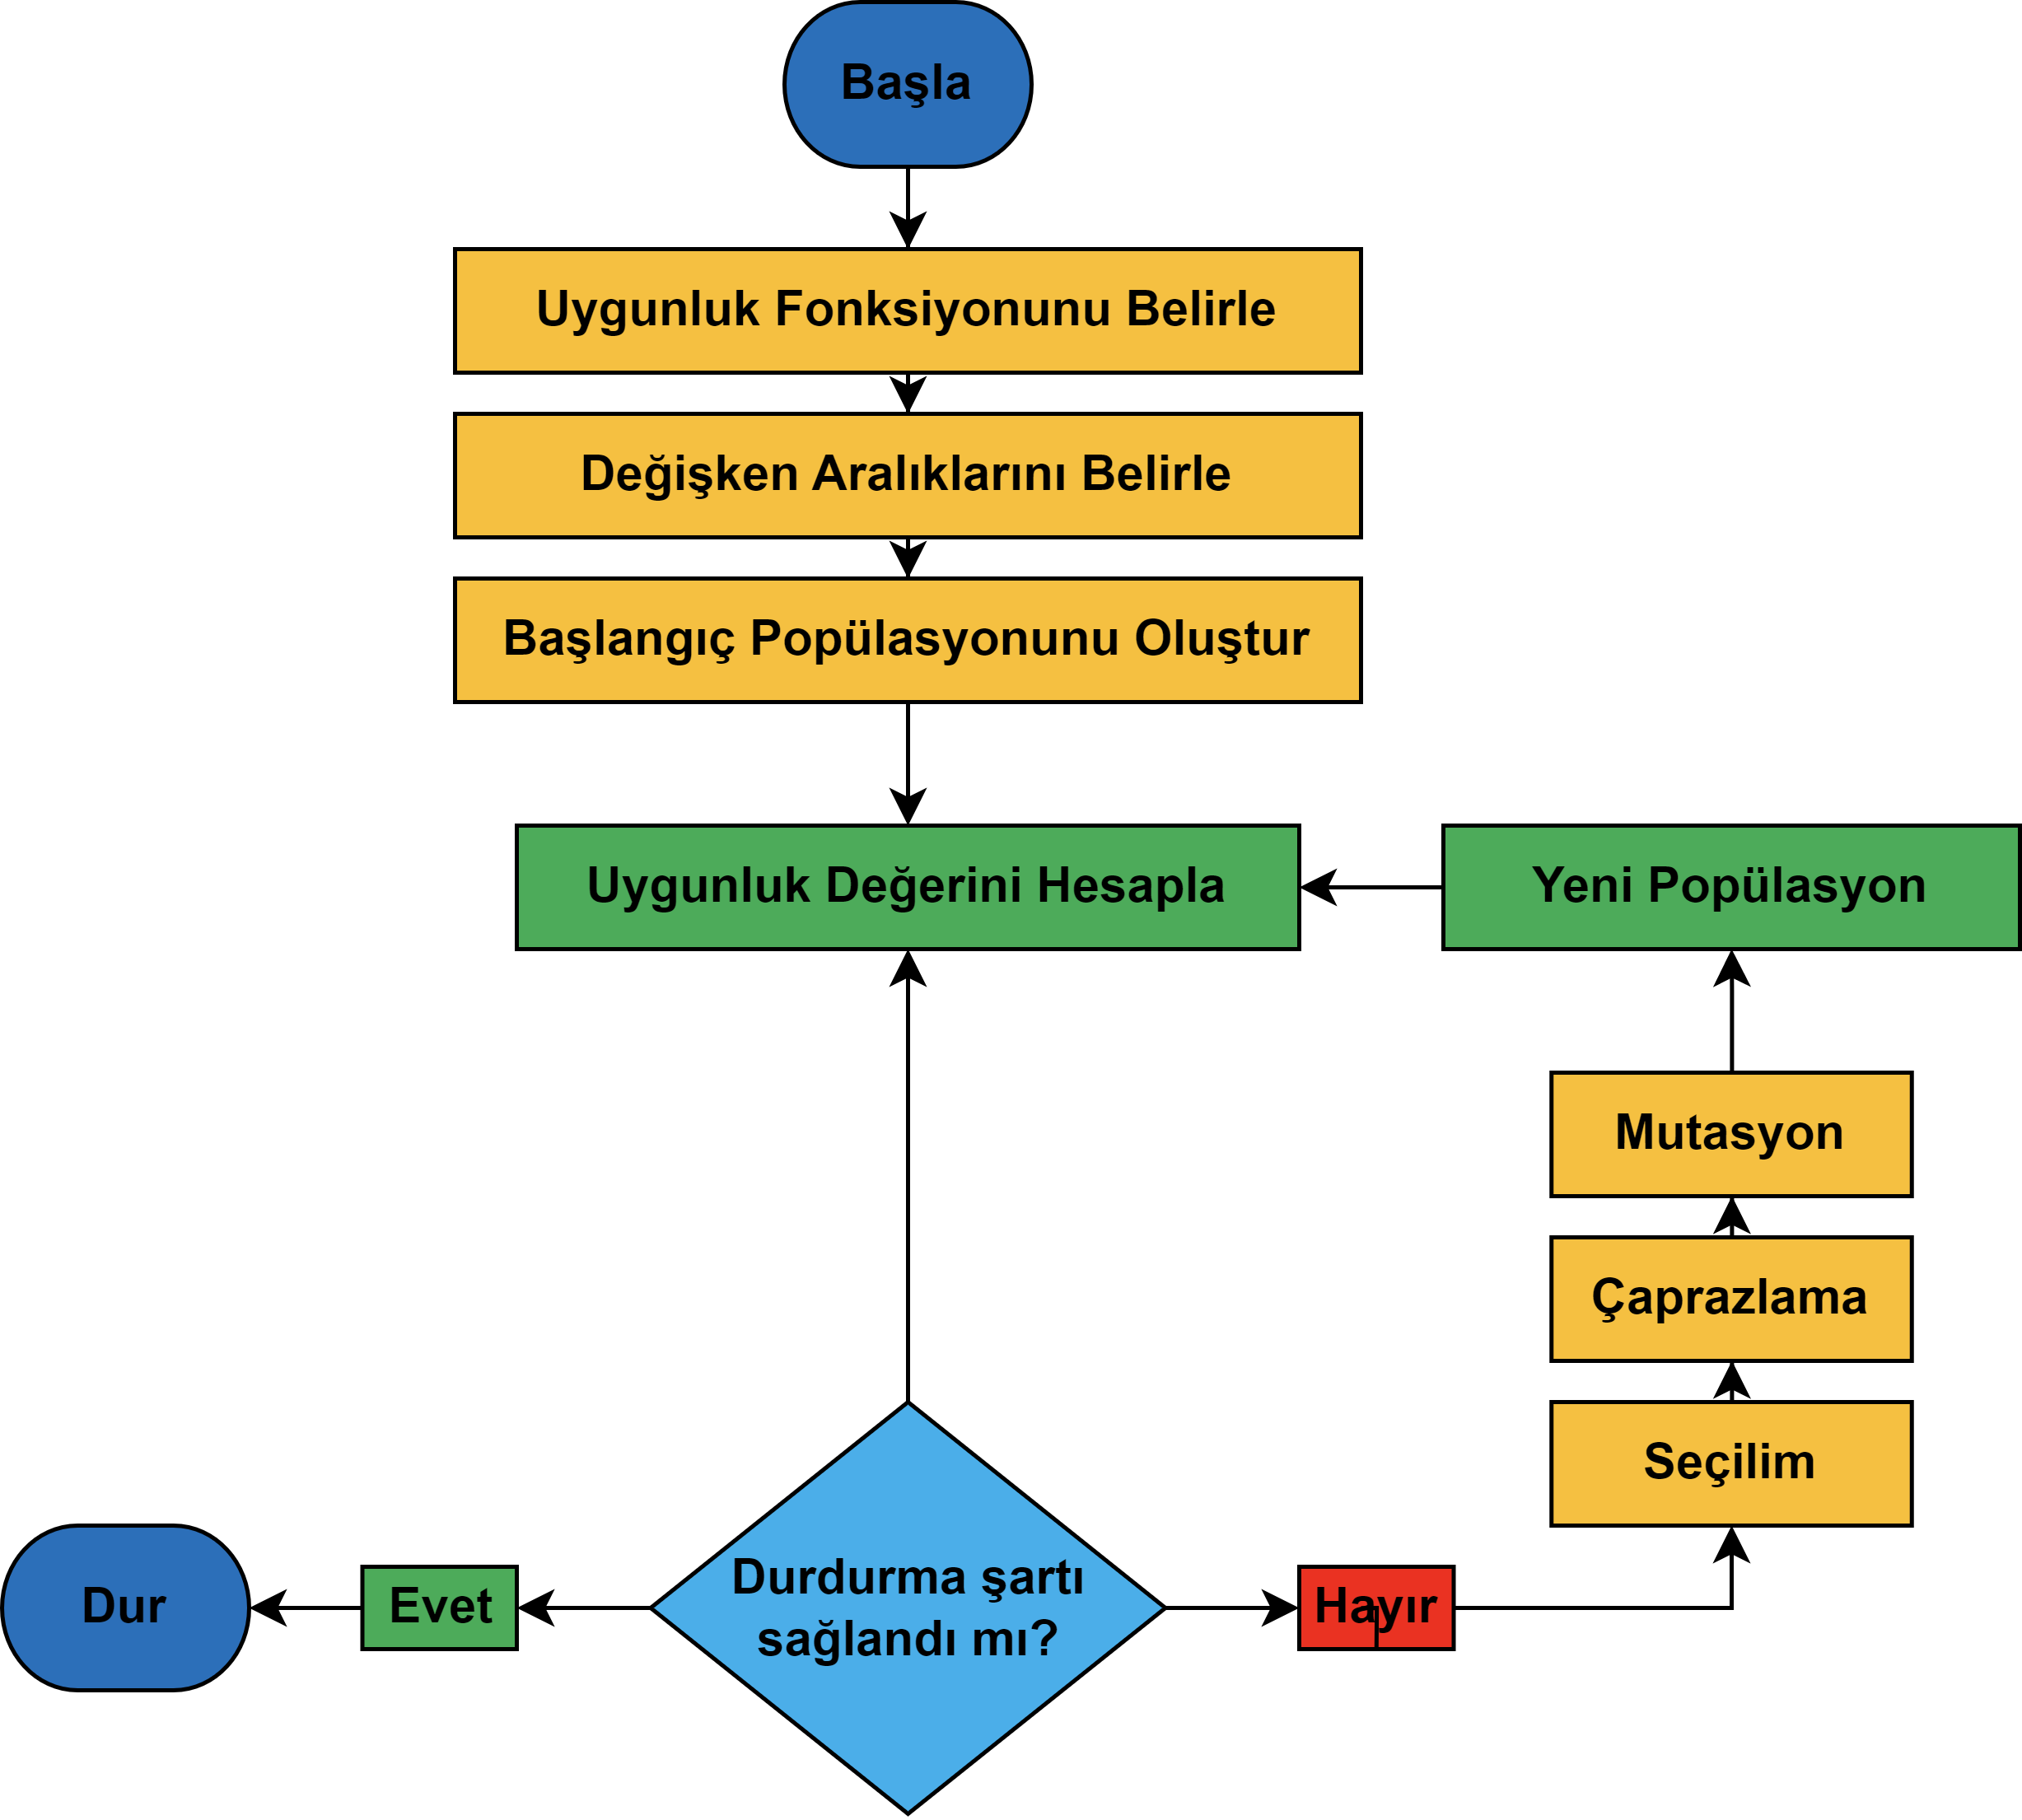
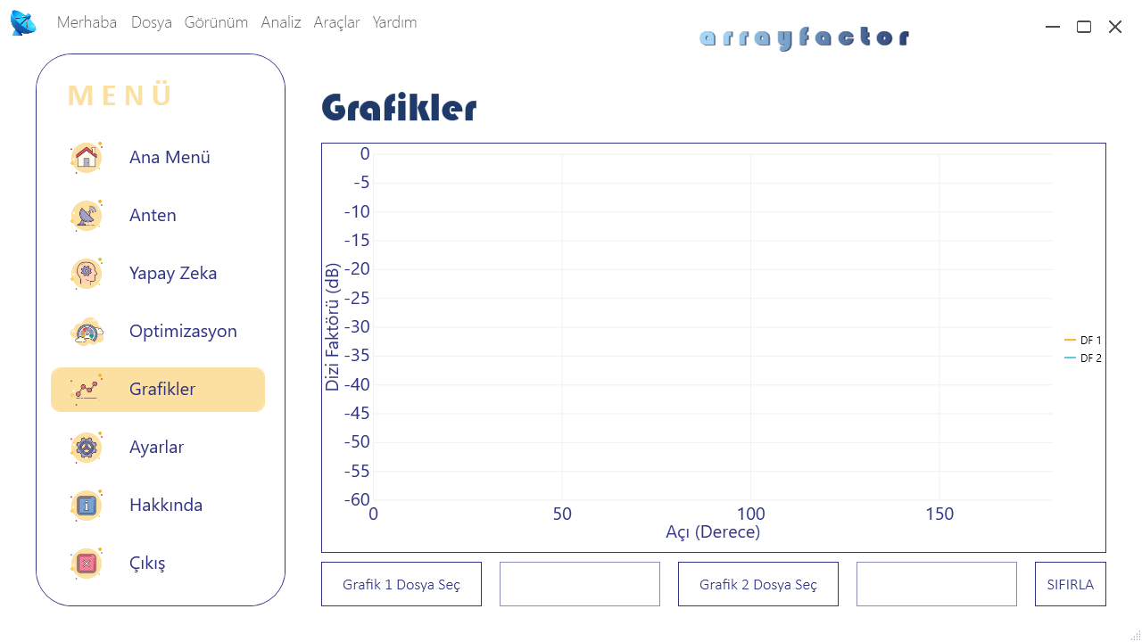
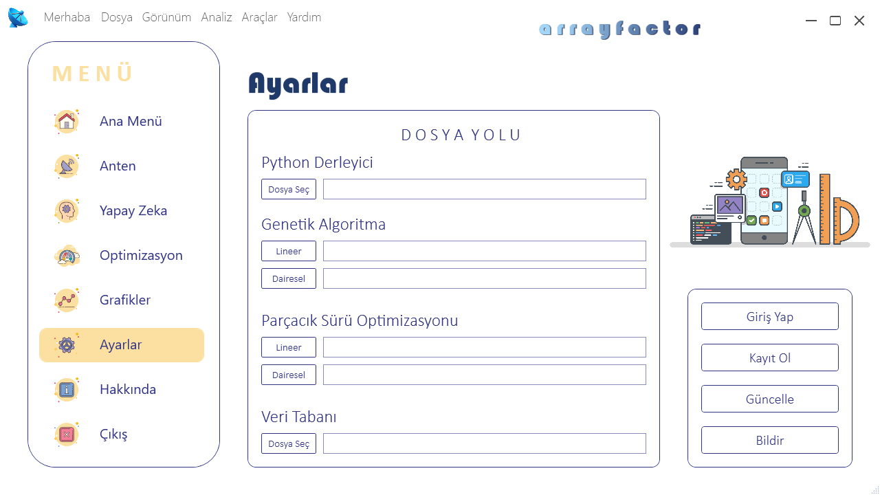
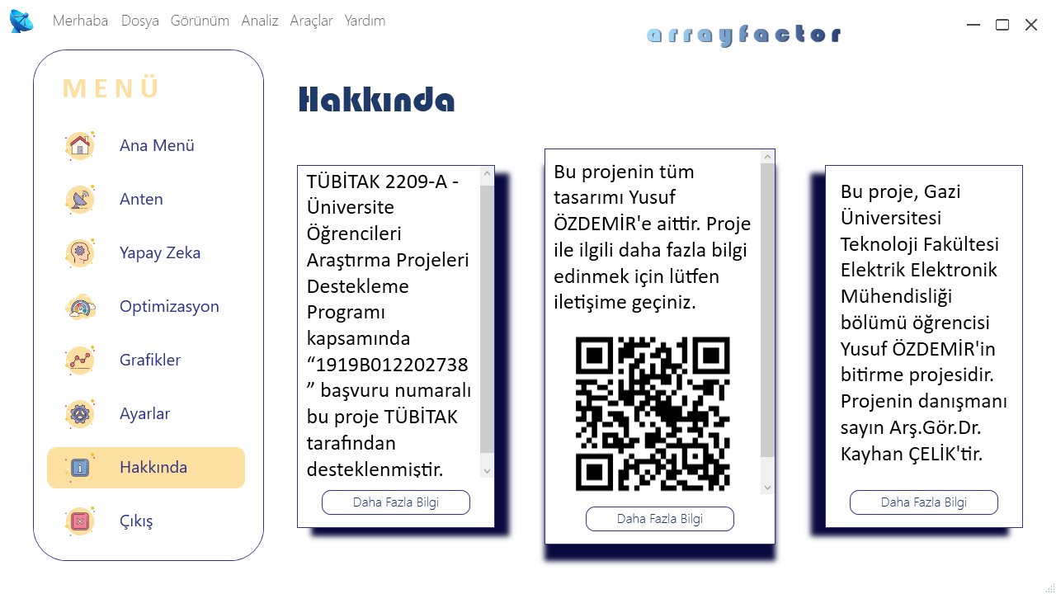
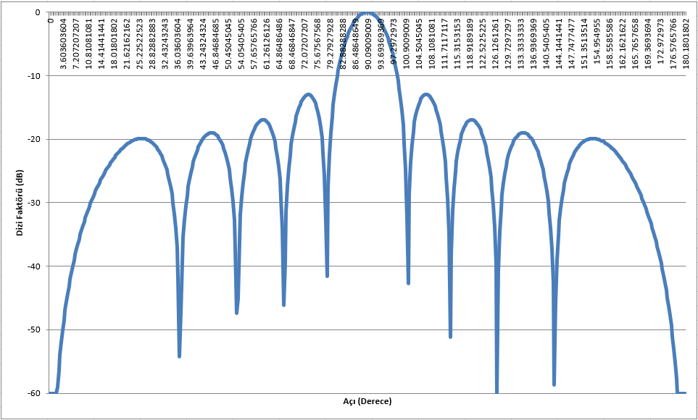
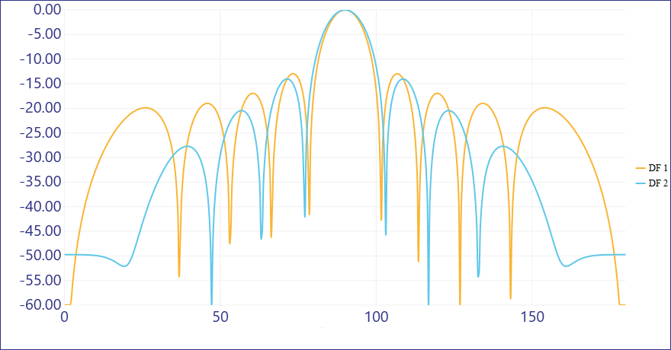
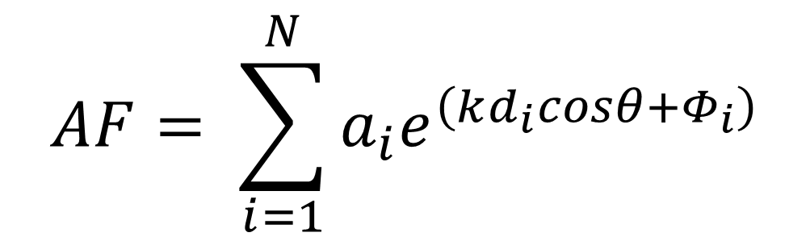
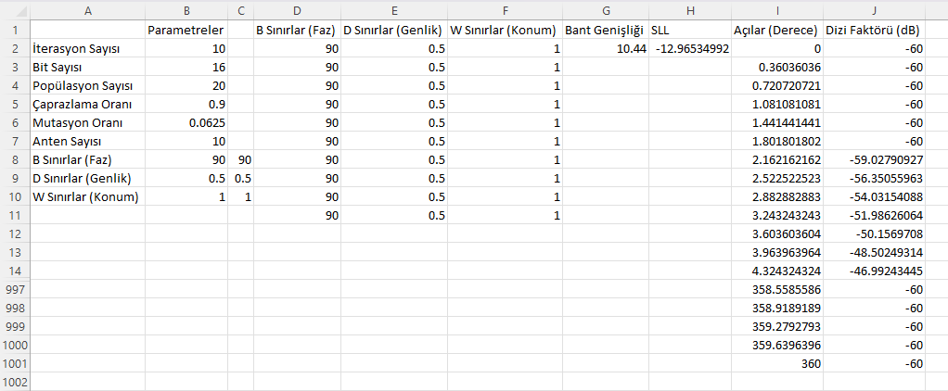
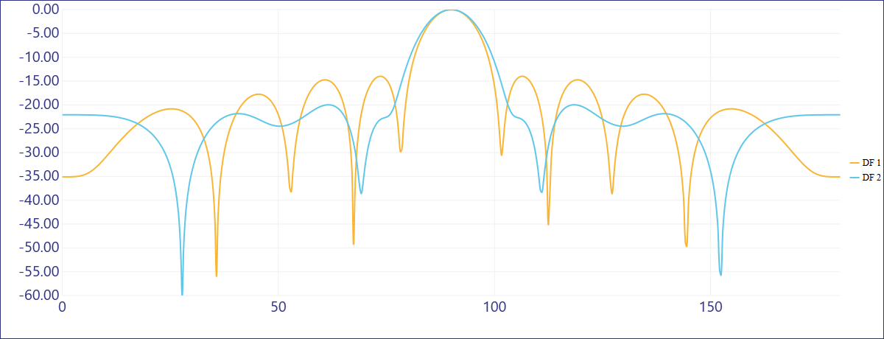

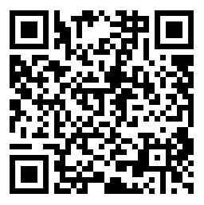
GAZİ ÜNİVERSİTESİ TEKNOLOJİ FAKÜLTESİ 2022-2023 EĞİTİM ÖĞRETİM YILI GÜZ DÖNEMİ MEZUNİYET PROJESİ SUNUMLARI
YAPAY ZEKÂ TEKNİKLERİ İLE LİNEER ANTEN DİZİLERİNİN OPTİMİZASYONU
Yusuf ÖZDEMİR
Arş. Gör. Dr. Kayhan ÇELİK
Gazi Üniversitesi Teknoloji Fakültesi Elektrik-Elektronik Mühendisliği
TEKNOLOJİ FAKÜLTESİ
ÖZET / ABSTRACT
Bu lisans tezinde, lineer anten dizilerinin optimizasyonu gerçekleştirilmiştir. Optimizasyon sonucunda SLL (Yan Lob Seviyesi), HPBW (Yarım Güç Bant Genişliği), yönlülük ve boş kontrol parametrelerinde iyileştirmeler yapılmıştır. Optimizasyonda Genetik Algoritma (GA) ve Parçacık Sürü Optimizasyonu (PSO) kullanılmıştır. Anten dizilerine uyarladığımız bu optimizasyon algoritmaları tez sonunda geliştirdiğimiz arayüze entegre edilmiştir. Tezin sonucunda anten dizilimlerinin optimize edilebidiği antenler ve yapay zekâ hakkında bilgi alınabildiği bir arayüz geliştirilmiştir. “1919B012202738” başvuru numaralı bu proje TÜBİTAK tarafından 2209-A Programı kapsamında desteklenmiştir.
GİRİŞ
BULGULAR
Bir anten dizisi, iki veya daha fazla antenin birleşiminden oluşmaktadır. Anten dizileri ile birlikte karşımıza, dizinin geometrik yapısı, elemanlar arasındaki uzaklık, elemanların genlik değerleri ve elemanların fazları gibi birçok parametre çıkmaktadır. Bu her bir parametre anten dizisinin ışımasını etkilemektedir. Her bir parametrenin özenle ayarlanması anten dizisinin istenildiği gibi çalışması için büyük önem arz etmektedir. Sonsuz çözüm uzayına sahip olan bu tip problemlerde meta-sezgisel algoritmalar sıkça tercih edilmektedir. Bizde bu çalışmamızda lineer anten dizilerinin optimizasyonunu gerçekleştirmek için meta-sezgisel algoritmalardan yararlandık.
Anten dizileri günümüzde sıkça tercih edilmektedir bunun nedeni ise bize, yüksek kazanç, yüksek yönlülük ve daha iyi bir performans sağlamasıdır. Bir anten dizisinde hedeflenen kazanımları sıralayacak olursak; Toplam kazancı arttırmak, Alış güzergah çeşitliliği sağlamak, Paraziti azaltmak, Anteni belirli bir yönde manevra ettirmek, Gelen sinyallerin varış yönünü değiştirmek ve Sinyal – Parazit artı Gürültü Oranını (SNR) en üst düzeye çıkarmak için kullanılır. Aşağıda tezin sonucunda elde etmiş olduğumuz program yer almaktadır. Bu program ile beraber kullanıcılara anten dizilerini optimize edebilecekleri panellerin yanı sıra kullanıcılara antenler ve yapay zekâ konuları hakkındada kapsamlı birer kaynak sunulmuştur.
MATERYAL VE METOD
Kaynaklar
SONUÇLAR
KAYNAKLAR
Yapmış olduğumuz bu tez çalışmasında anten dizi topolojilerinin optimizasyonunu farklı meta-sezgisel algoritmalardan yardım alarak gerçekleştirdik. Literatürde yer alan meta-sezgisel algoritmaları lineer anten dizilerine uyarlayarak, yan bantları bastırılmış ve aynı zamanda daha dar bir bant genişliğine sahip bir ışıma örüntüsü elde ettik. Geliştirmiş olduğumuz bu optimizasyon algoritmalarını yine geliştirmiş olduğumuz arayüze entegre ettik böylece yapay zekâ tabanlı bir optimizasyon programı elde etmiş olduk. Geliştirdiğimiz bu program sayesinde kullanıcılar anten dizilerine dair tüm işlemlerini kolaylıkla gerçekleştirebilecektir. Literatürdeki benzer uygulamaların birçoğunun kapalı kaynak olması nedeniyle bu alandaki araştırmacıların zorluk çekmesine çözüm olmak amacıyla projedeki kodlar açık kaynak olarak ‘GitHub’ üzerinden ile paylaşılmıştır. Projenin
[1] Sharma, A. (2022). Antenna Array Pattern Synthesis Using Metaheuristic Algorithms: A Review. IETE Technical Review, 1-26.
[2] Kumar, S., Dixit, A. S., Malekar, R. R., Raut, H. D., & Shevada, L. K. (2020). Fifth generation antennas: A comprehensive review of design and performance enhancement techniques. IEEE Access, 8, 163568-163593.
[3] Shah, S. I. H., Radha, S. M., Park, P., & Yoon, I. J. (2021). Recent Advancements in Quasi-Isotropic Antennas: A Review. IEEE Access.
[4] Milias, C., Andersen, R. B., Lazaridis, P. I., Zaharis, Z. D., Muhammad, B., Kristensen, J. T., ... & Hermansen, D. D. (2021). Metamaterial-inspired antennas: A review of the state of the art and future design challenges. IEEE Access.
[5] Mishra, B., Verma, R. K., Yashwanth, N., & Singh, R. K. (2022). A review on microstrip patch antenna parameters of different geometry and bandwidth enhancement techniques. International Journal of Microwave and Wireless Technologies, 14(5).
[6] Kalaiyarasan, R., Nagarajan, G., & Seenuvasamurthi, S. (2022). The state of the art design methodology of sierpinski carpet fractal structures in microstrip patch antenna.
[7] Wagih, M., Weddell, A. S., & Beeby, S. (2020). Rectennas for radio-frequency energy harvesting and wireless power transfer: A review of antenna design [antenna applications corner]. IEEE Antennas and Propagation Magazine, 62(5), 95-107.
[8] Jha, J. Smart Antennas: Technological Advances in Wireless Communication Networks.
[9] Geyi, W. (2021). The method of maximum power transmission efficiency for the design of antenna arrays. IEEE Open Journal of Antennas and Propagation, 2, 412-430.
[10] Ogurtsov, S., Caratelli, D., & Song, Z. (2021). A Review of Synthesis Techniques for Phased Antenna Arrays in Wireless Communications and Remote Sensing. International Journal of Antennas and Propagation, 2021.[35]
[11] Katoch, S., Chauhan, S. S., & Kumar, V. (2021). A review on genetic algorithm: past, present, and future. Multimedia Tools and Applications, 80(5), 8091-8126.
[12] Kala, D. D., & Sundari, D. T. (2021). A review on optimization of antenna array by evolutionary optimization techniques. International Journal of Intelligent Unmanned Systems.
[13] Kesarwani, A. K., Yadav, M., Singh, D., & Gautam, G. D. (2022). A review on the recent applications of particle swarm optimization & genetic algorithm during antenna design. Materials Today: Proceedings, 56, 3823-3825.
[14] Rawat, B., Duwal, D., Phuyal, S., & Pant, A. (2022). A Comparative Review Between Various Selection Techniques In Genetic Algorithm For Finding Optimal Solutions.
[15] Aladdin, A. M., & Rashid, T. A. (2022). A New Lagrangian Problem Crossover: A Systematic Review and Meta-Analysis of Crossover Standerds. arXiv preprint arXiv:2204.10890.
[16] Roseline, J. V., & Saravanan, D. (2019, November). Crossover and mutation strategies applied in job shop scheduling problems. In Journal of Physics: Conference Series (Vol. 1377, No. 1, p. 012031). IOP Publishing.
[17] Padhy, N., Singh, R. P., & Satapathy, S. C. (2018). Utility of an object-oriented metrics component: examining the feasibility of. Net and C# object-oriented program.
sonunda hedeflenen optimizasyonlar gerçekleştirilmiş olup algoritmaların sağlıklı bir şekilde çalıştığı gözlemlenmiştir. Arayüzdeki iyileştirme çalışmalarına sonraki zamanlarda devam edilecektir. Lisans tezinin sonucu olarak literatüre antenler ve yapay zekâ algoritmaları hakkında kapsamlı bir kaynak olan yeni bir açık kaynak arayüz kazandırılmıştır. Yan tarafta yer alan karekod ile projenin kaynak kodlarının yayınlandığı GitHub sayfasına gidebilirsiniz.
Notes:
Bu poster 70X110 cm olarak hazırlanmıştır.

